Slide 1
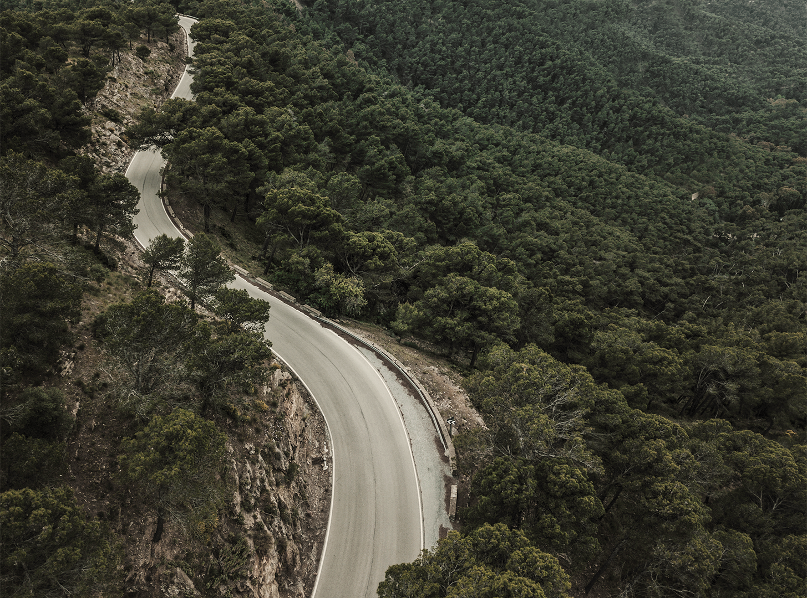
Distributed Image Lab
Клементина Картевска - 9mi0600060 Таня Илиева – 2mi0600012

Slide 2

Цел и проблем
Проблемът:
Обработката на изображения е "тежка" операция, която блокира процесора (CPU.
Решението:
Разпределена архитектура: Изнасяне на тежката работа извън уеб сървъра.
Асинхронност: Използване на опашка от съобщения (Message Queue).
Polyglot подход: Използване на най-добрите инструменти за всяка задача (C# за Web, Python за обработка).

Slide 3
Producer (WebApp):
01
Message Broker (Redis):
02
Consumer (Worker):
03
Архитектура на системата
Shared Storage:
04
ASP.NET Core приложение. Приема файловете и генерира задачи.
In-memory база данни, действаща като буфер между уеб сайта и потребителите.
Python скрипт. Слуша опашката, обработва изображенията и записва резултата.
Папка за споделяне на файлове между компонентите.

Slide 4
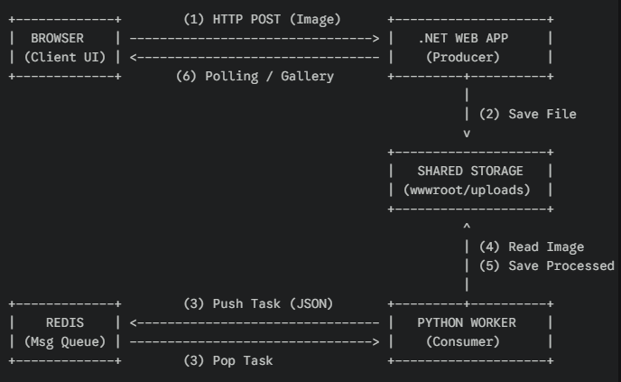
Producer (WebApp):
Архитектура на системата

Slide 5
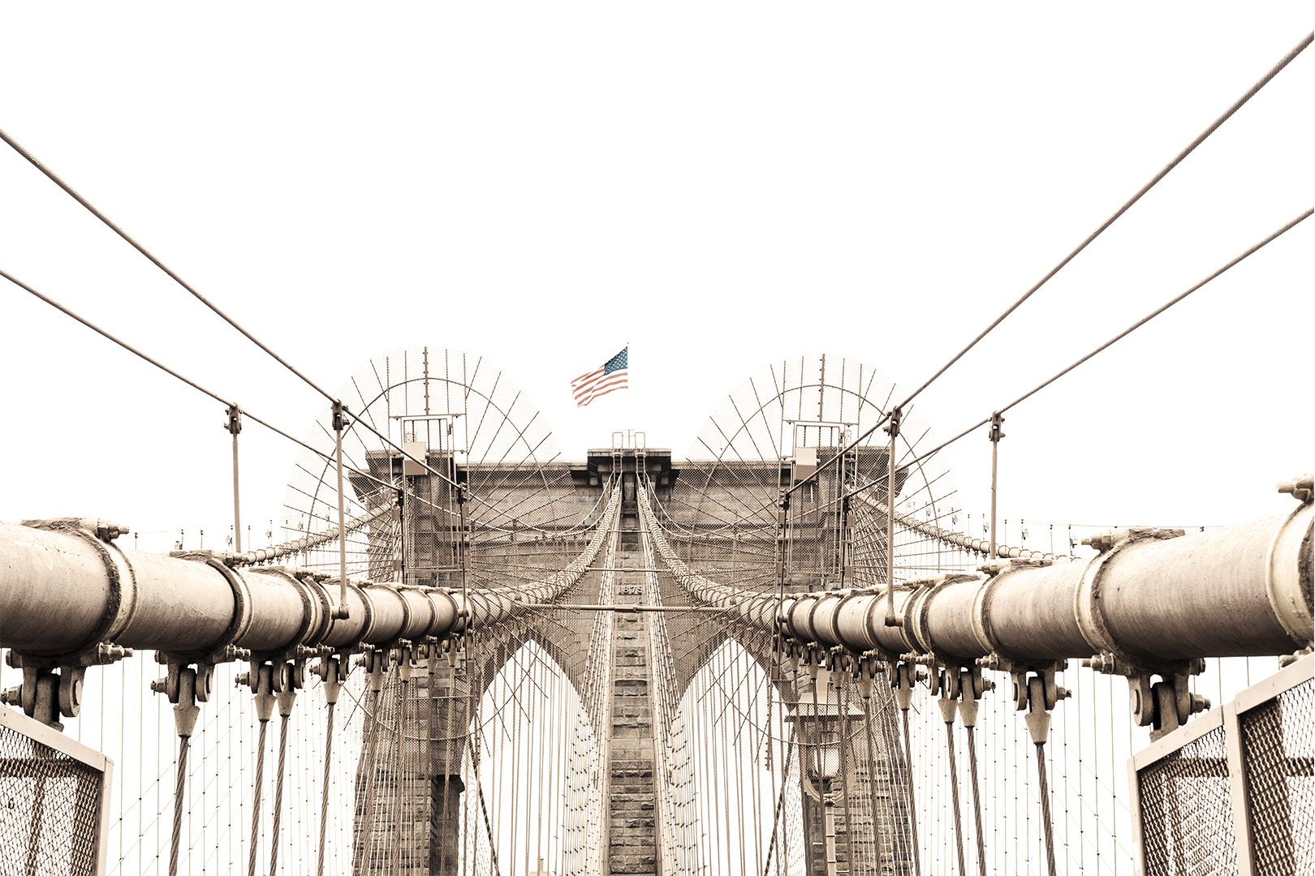
Технологичен стек
Frontend & Backend:
Data Processing & AI:
.
.NET 8 / ASP.NET Core MVC: За бърза обработка на HTTP заявки и рутиране
JavaScript & Fetch APIм За динамично обновяване на галерията (Polling).
Bootstrap: За отзивчив потребителски интерфейс.
Python 3: Основен език за Worker-а.
Redis: Брокер на съобщения (Docker Container).
Pillow (PIL): Библиотека за манипулация на изображения.
Rembg (AI): Невронна мрежа за автоматично премахване на фон.
о

Slide 6
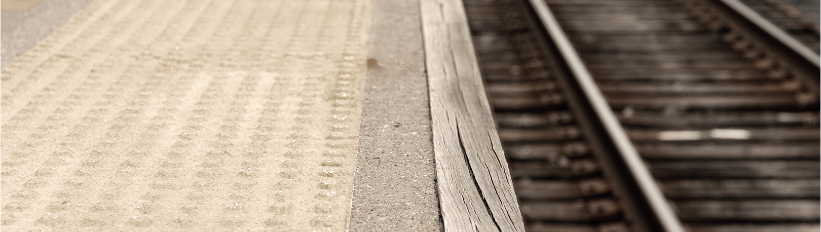
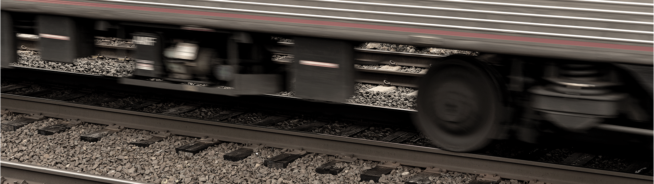
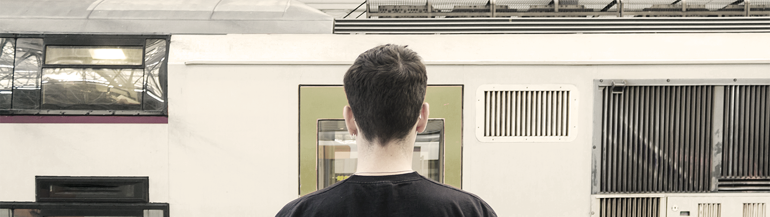
1. Асинхронна комуникация:
Фунщционалности
2. Обработка на изображения:
3. Галерия в реално време:
Потребителят не чака обработката – получава веднага потвърждение, а резултатът се появява автоматично по-късно.
Филтри,
Трансформации,
Воден знак,
AI премахване на фон
Client-side polling проверява за нови файлове на всеки 3 секунди без презареждане на страницата.

Slide 7
JSON Structure
C# (Producer):
Реализация на комуникацията
Client-side Polling (JavaScript)
Python (Consumer):
{
"Path": "uploads/image_123.jpg",
"Rotation": "left",
"Effect": "sepia",
"Watermark": "My Project"
}
Сериализира обекта и го праща с ListLeftPushAsync.
Периодично запитване (Polling) за обновяване на галерията. // Проверка на всеки 3 секунди
setInterval(() => {
fetch('/Home/GetProcessedImages')
.then(res => res.json())
.then(images => updateGallery(images));
}, 3000);
Чете с блокираща операция brpop, което пести ресурси, докато няма задачи.

Slide 8
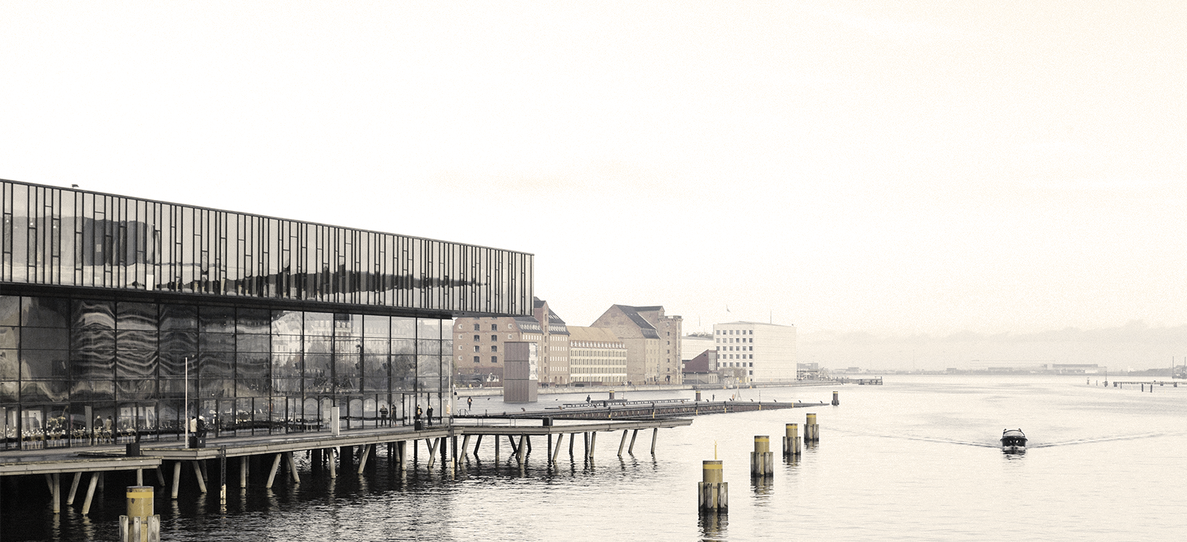

Инфраструктура:
Внедряване и автоматизация
Използване на Docker Compose за лесно стартиране на Redis инстанцията без инсталация на локалната машина.
Скриптове за управление:
Създаден е StartALL.bat, който автоматизира целия процес:
Стартира Docker контейнерите.
Пуска .NET уеб сървъра.
Активира Python виртуалната среда и инсталира нужните библиотеки (pip install) преди старт.
Venus has a beautiful name and is the second planet from the Sun. It’s terribly hot, even hotter than Mercury

Slide 9

live DEMO

Slide 10

Бъдеще
Хоризонтално скалиране: Добавяне на множество Python Worker-и на различни сървъри за паралелна обработка на хиляди снимки.
Cloud Storage: Интеграция с AWS S3 или Azure Blob Storage вместо локална папка.
WebSockets (SignalR): Замяна на Polling механизма с Push нотификации за мигновено уведомяване.

Slide 11
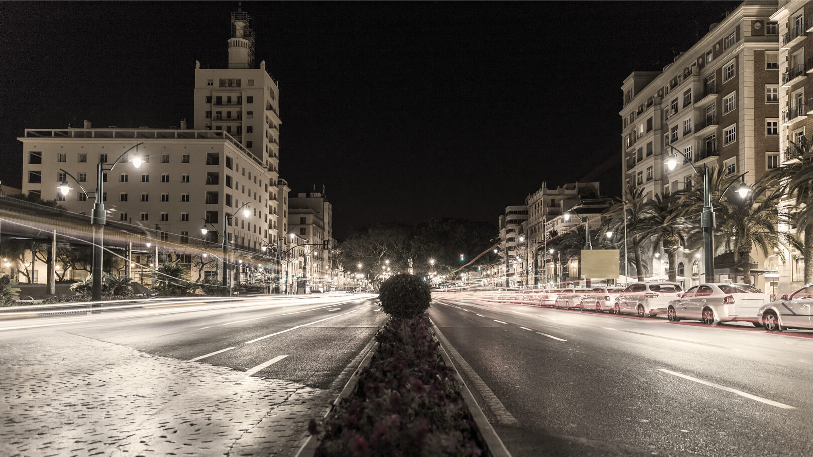
Благодаря зя вниманието

